Slide 1
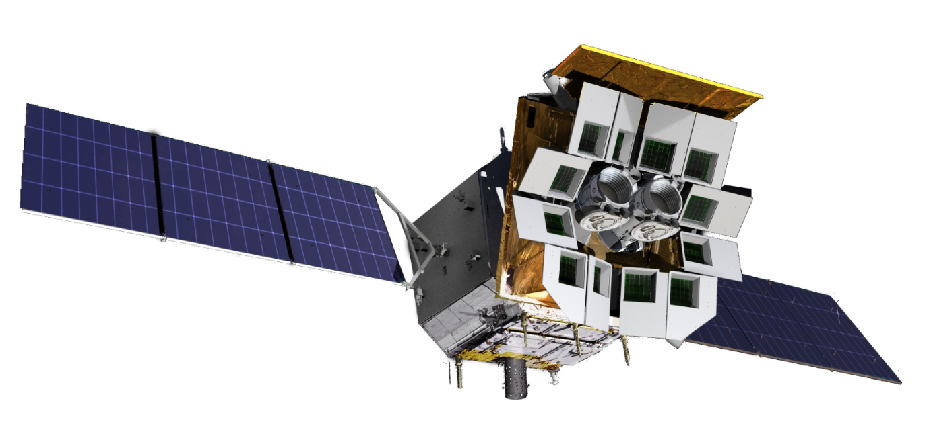
银河系及近邻星系多波段全色时域研究研讨会（2024.8.3-8.7@丽江）
EP对恒星耀发的观测和研究
刘禾阳
国家天文台（EP 科学中心 ）

Slide 2
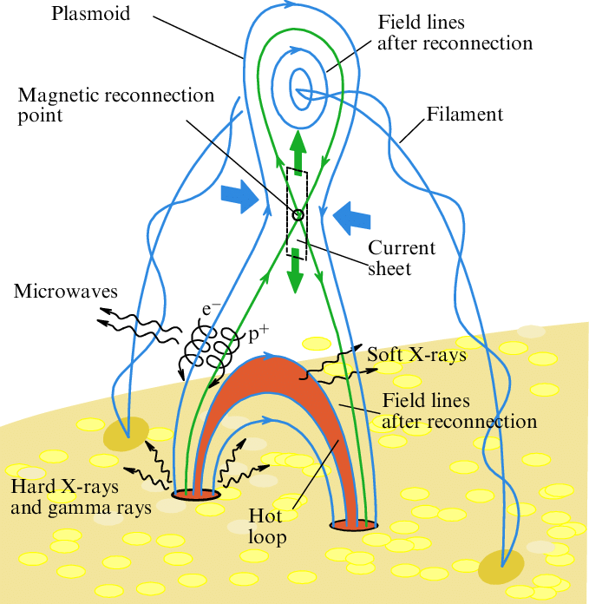
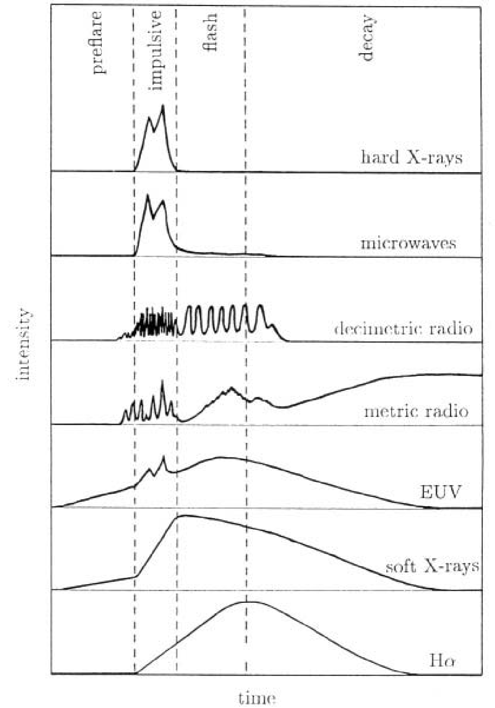
恒星耀发机制 （太阳耀斑标准模型）
possible CME
磁环内等离子逐渐冷却
色球层
Lysenko et al. 2020
Benz et al. 1993

Slide 3
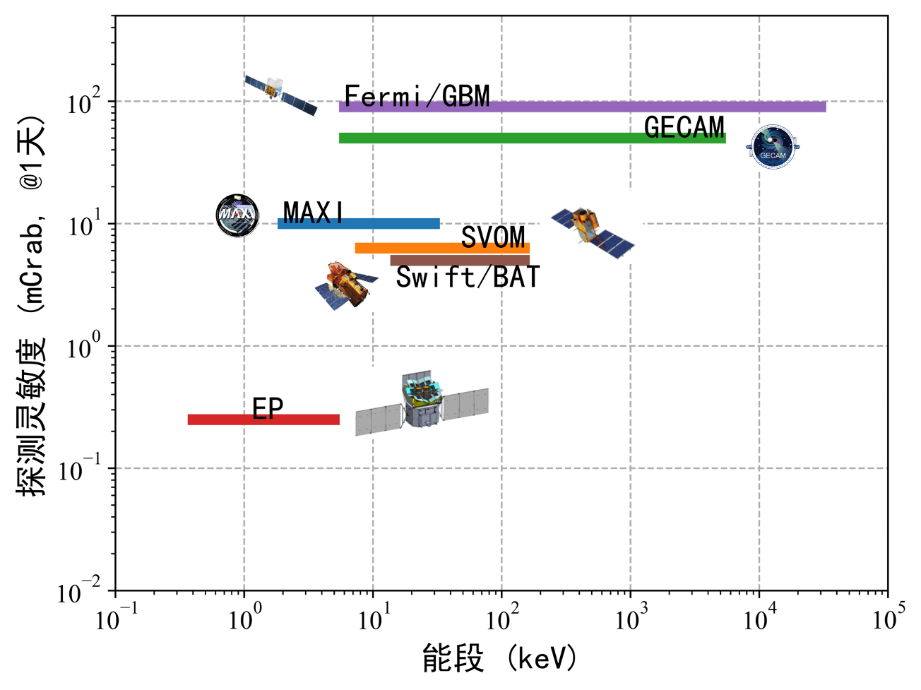
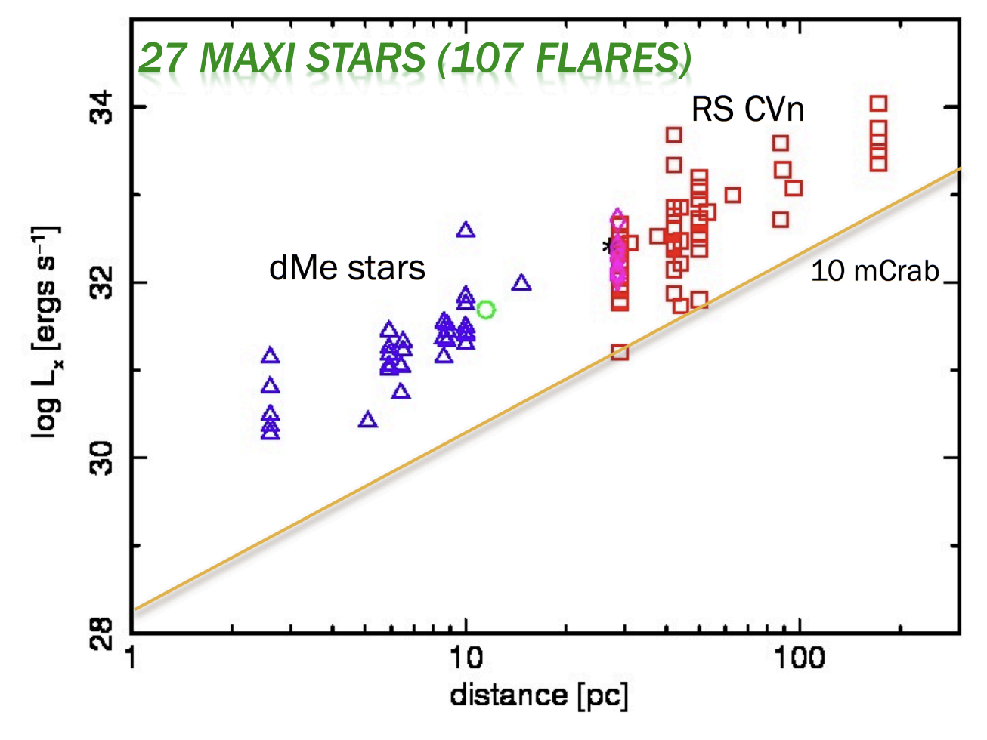
EP对恒星X射线耀发事件的观测展望
Tsuboi et al. 2017
new discovery
space
MAXI 2009-2016
EP有望得到迄今为止最大的恒星X射线耀发样本

Slide 4
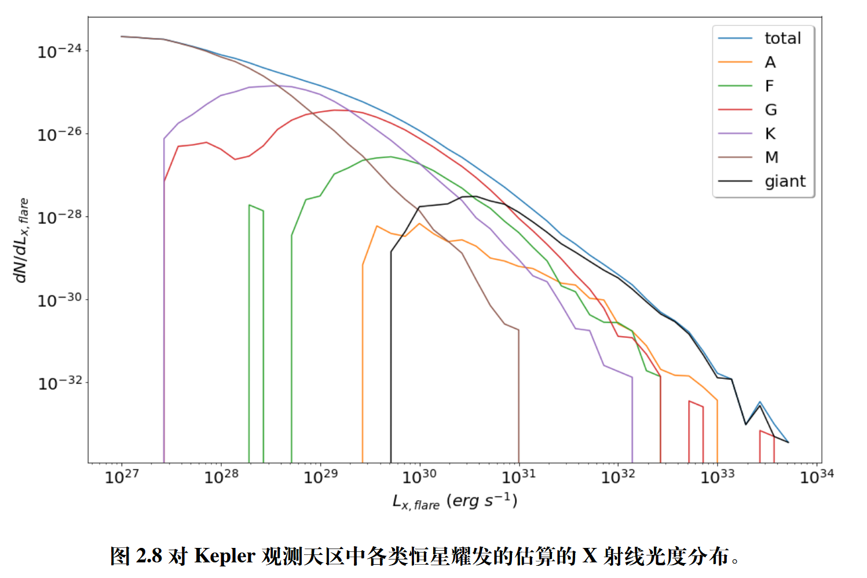
EP对恒星X射线耀发事件的探测率
通过Kepler天区光学耀发事件统计结果，粗略估计EP预计每年可探测到~1000例恒星耀发事件

Slide 5
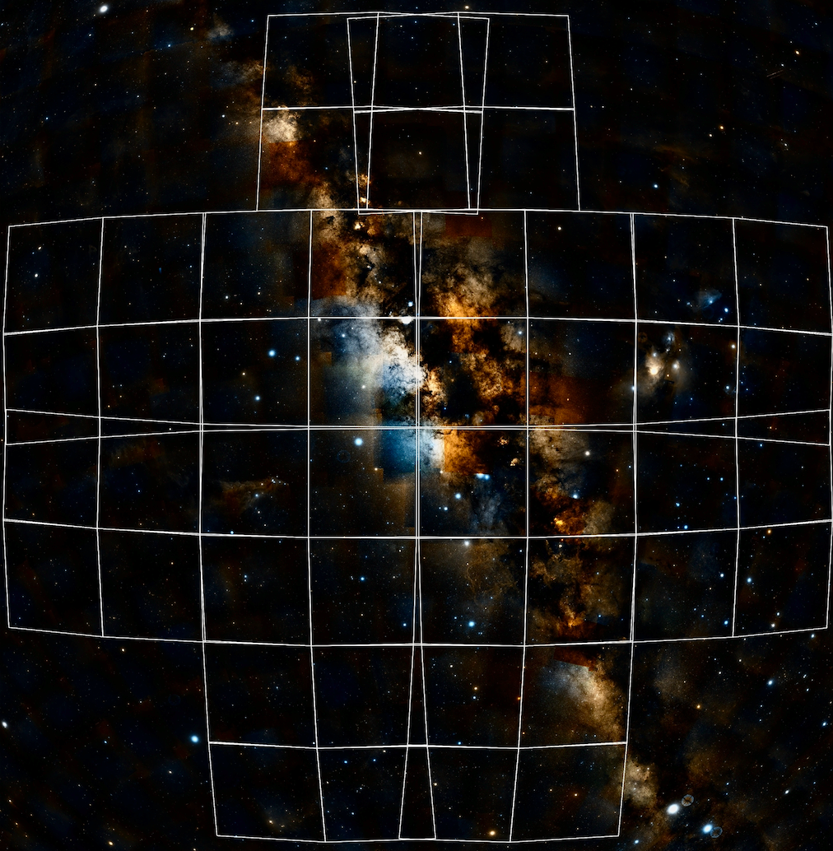
EP对恒星耀发事件的观测策略
WXT FoV
~3600 sq. deg
主要通过WXT巡天观测发现
自主后随观测（FXT）
一般情况下，地面发现的恒星耀发事件不进行FXT后随
部分源通过年度计划(GP)使用FXT观测

Slide 6
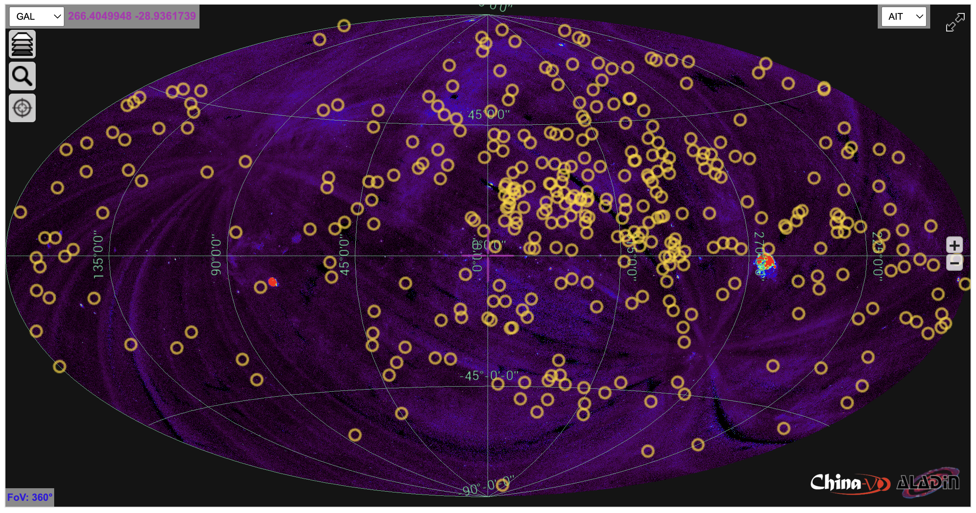
EP对耀发恒星的探测
截止8月3日，369个耀发恒星 （不完全统计）

Slide 7
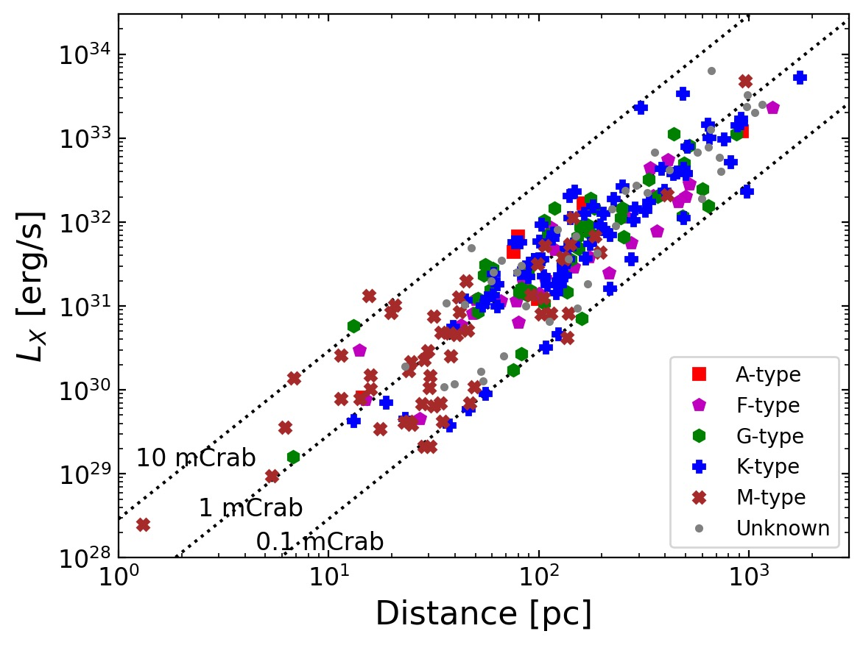
EP探测到耀发恒星的光度和距离分布
绝大部分恒星距离< 1 kpc
流量高于10 mcrab的恒星耀发事件较少
探测极限~0.1 mcrab

Slide 8
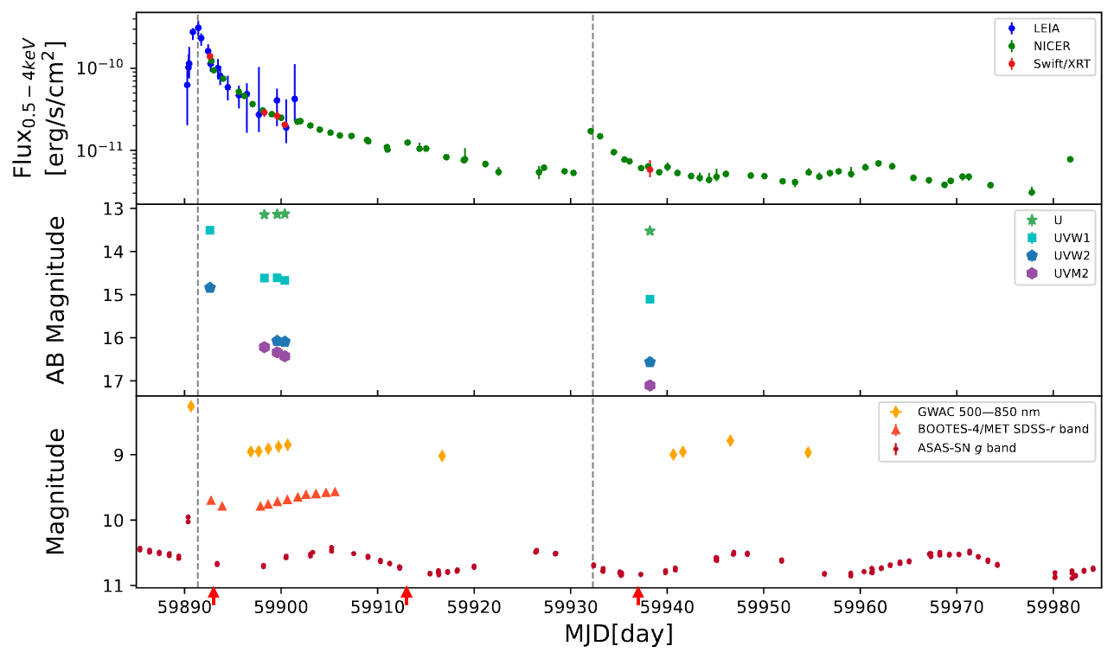
LXT221107A （HD251108）
快速上升+指数缓慢下降
HD 251108
类别：RS CVn
距离：505pc
V星等：9.72 - 10.63 mag
轨道周期：～42 d
光谱型(主星)：K2
T_eff：4544.5K
logg：2.13 [cgs]
R_star：～15R⊙
宁静态 F_{X}：4.7e-12 erg/s/cm²
此次耀发
峰值 F_{X}：3.6e-10 erg/s/cm²
峰值 L_{X}：1.1e34 erg/s
持续时间：～40d
光学下降时标远小于X-ray & UV

Slide 9
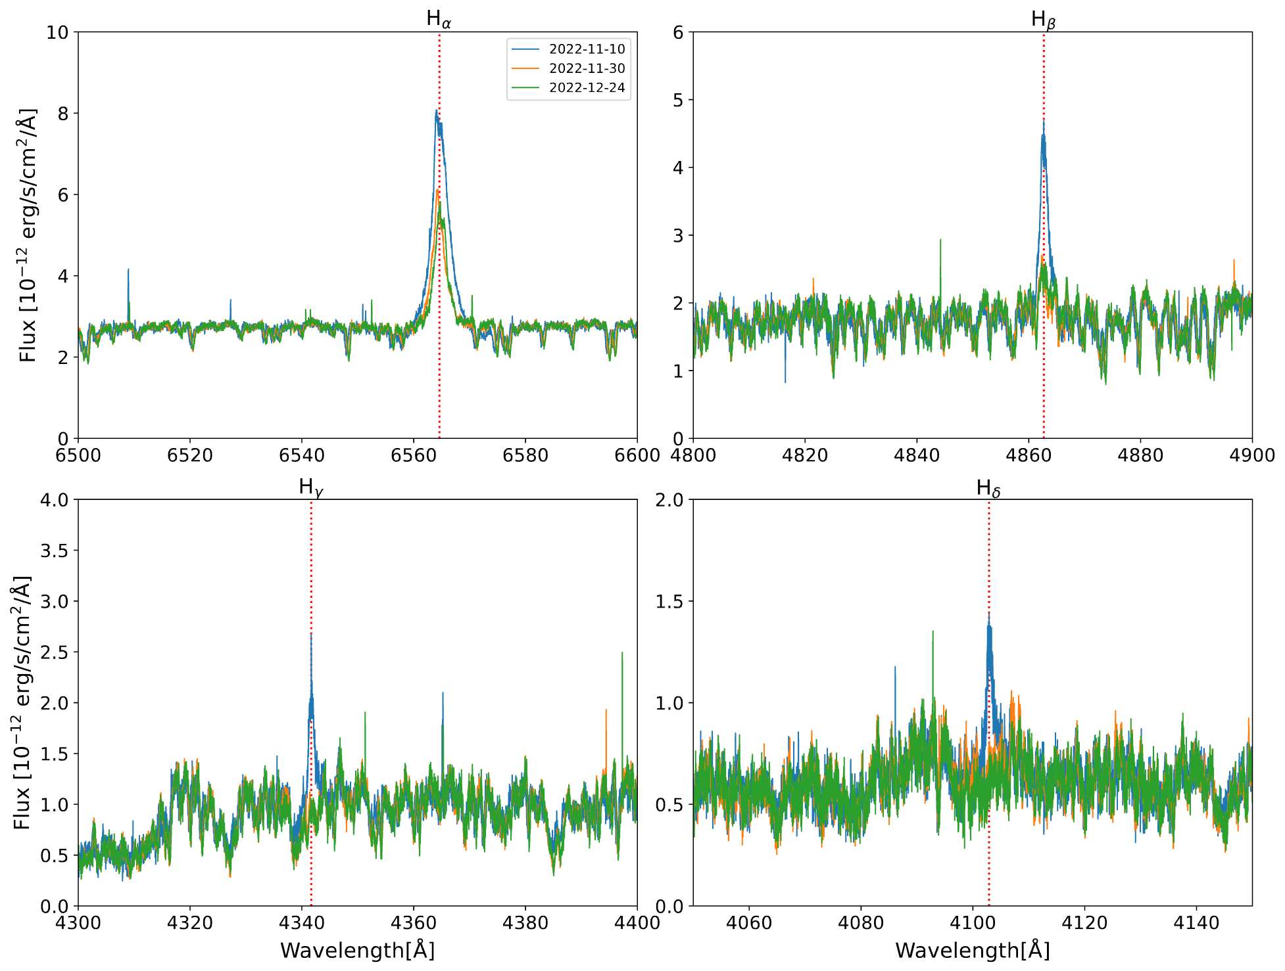
LXT221107A： 发射线变化

Slide 10
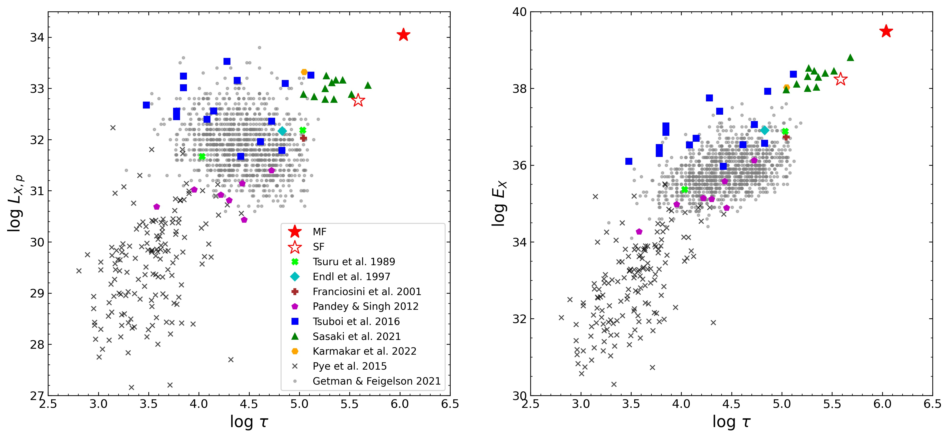
LXT221107A： extremely strong flare
LXT221107A
LXT221107A

Slide 11
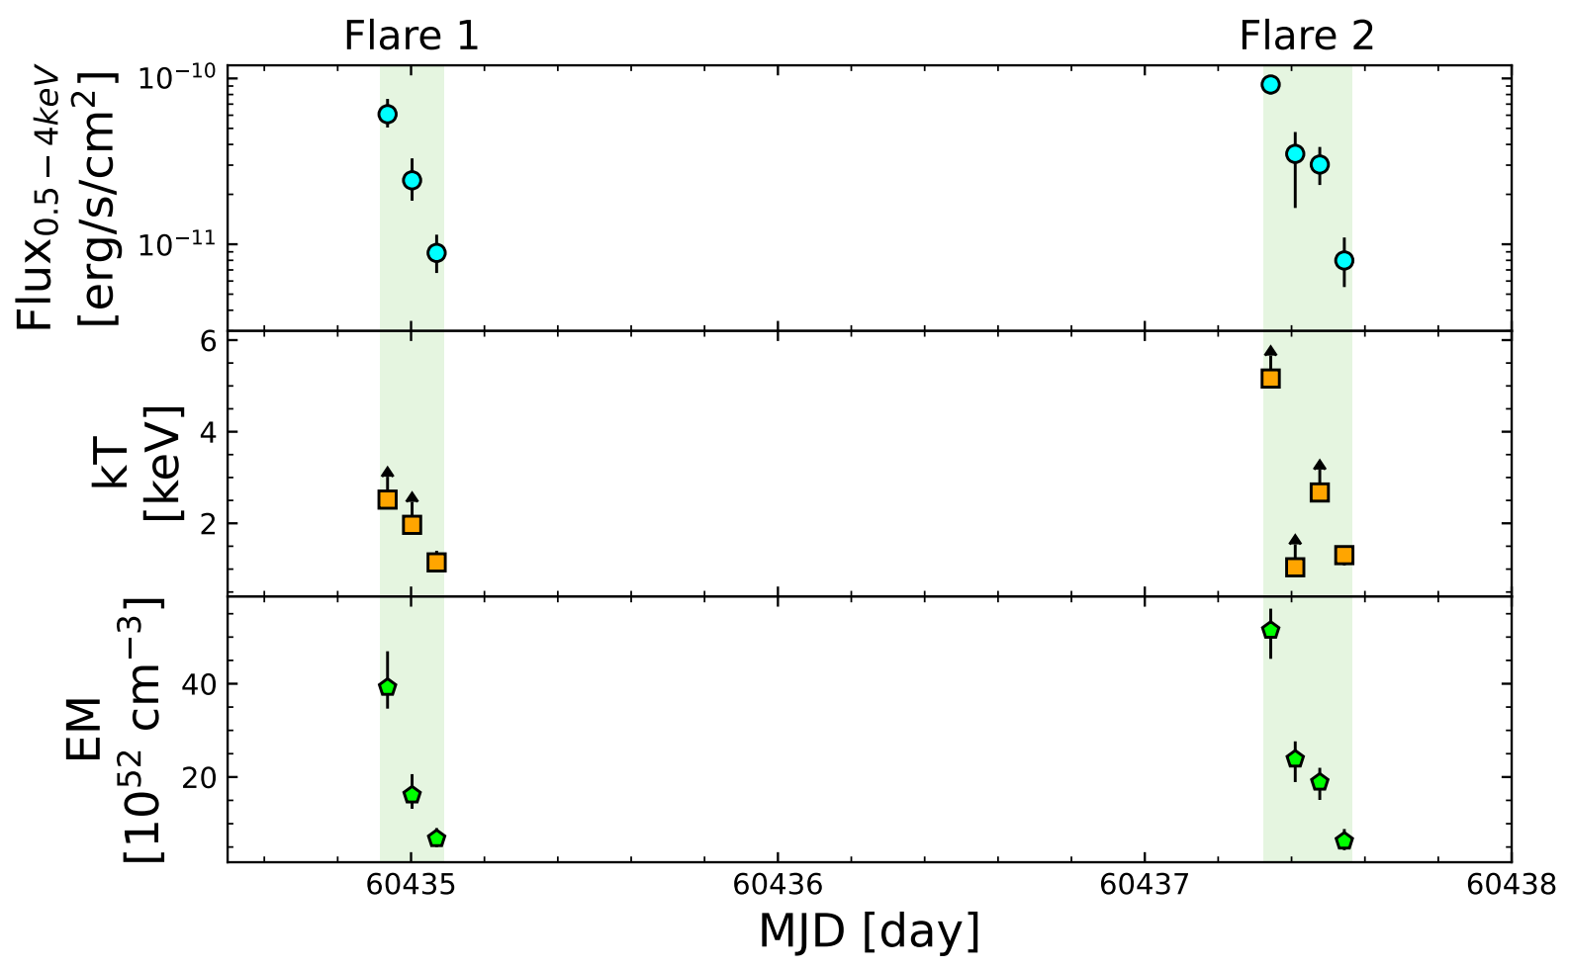
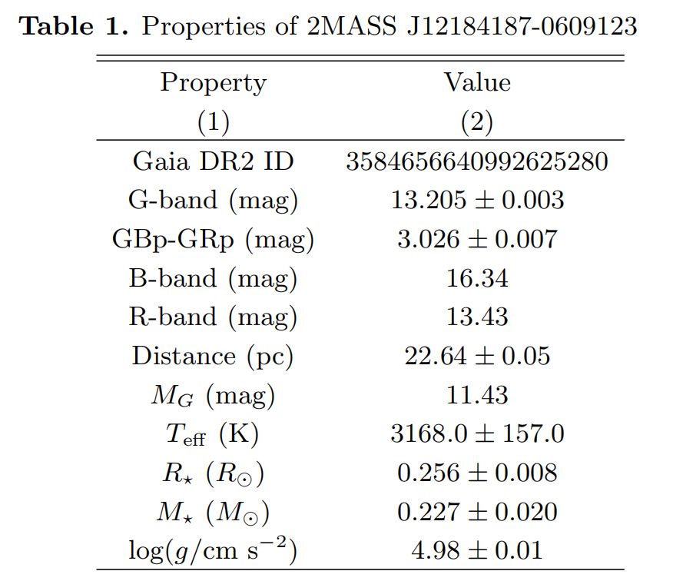
2MASS J12184187-0609123：星上触发
2024-05-07UT08:45:08
1eRASS J121842.0-060913, X-ray流量上升2个数量级
Notes:
截屏2024-08-05 15.41.59

Slide 12
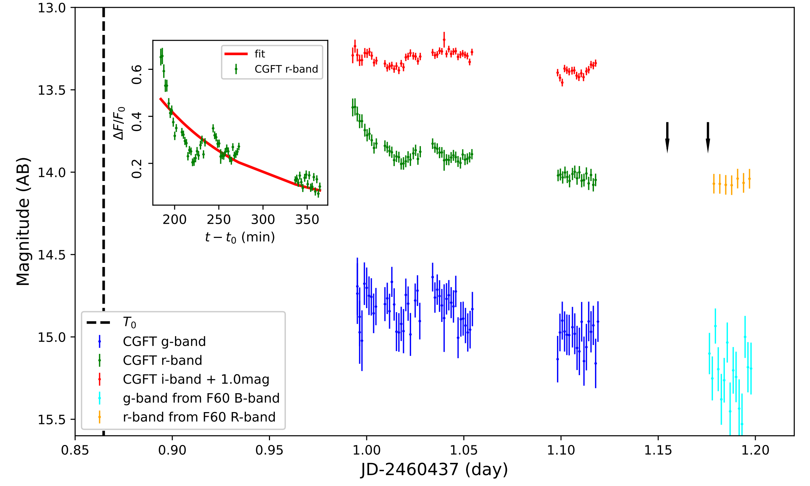
2MASS J12184187-0609123： 光学光变
g波段显著光变
7.5 hours after the trigger

Slide 13
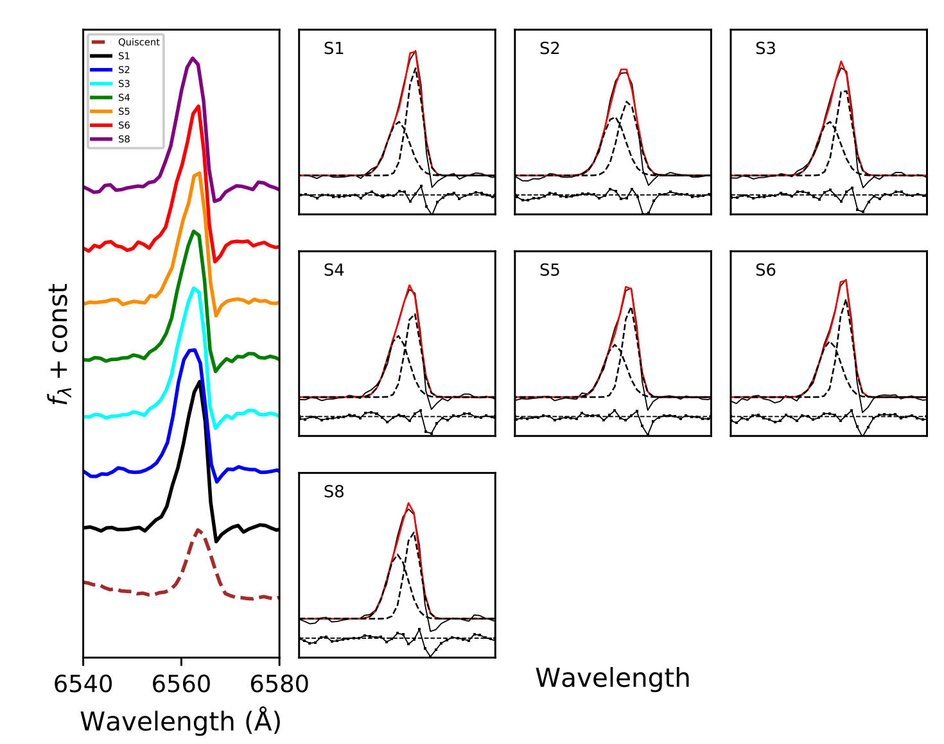
2MASS J12184187-0609123: 光谱
2.16m 光谱， 每幅220s
Ha明显的蓝翼，速度200-250 km/s （小于逃逸速度~600km/s），可能来自色球层的蒸发

Slide 14
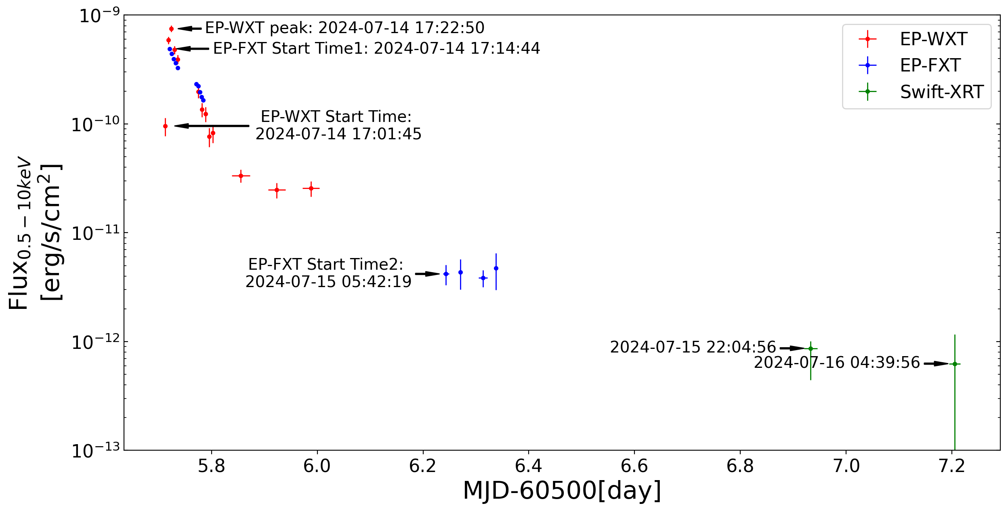
LP 820-19 （星上触发+自主后随）

Slide 15
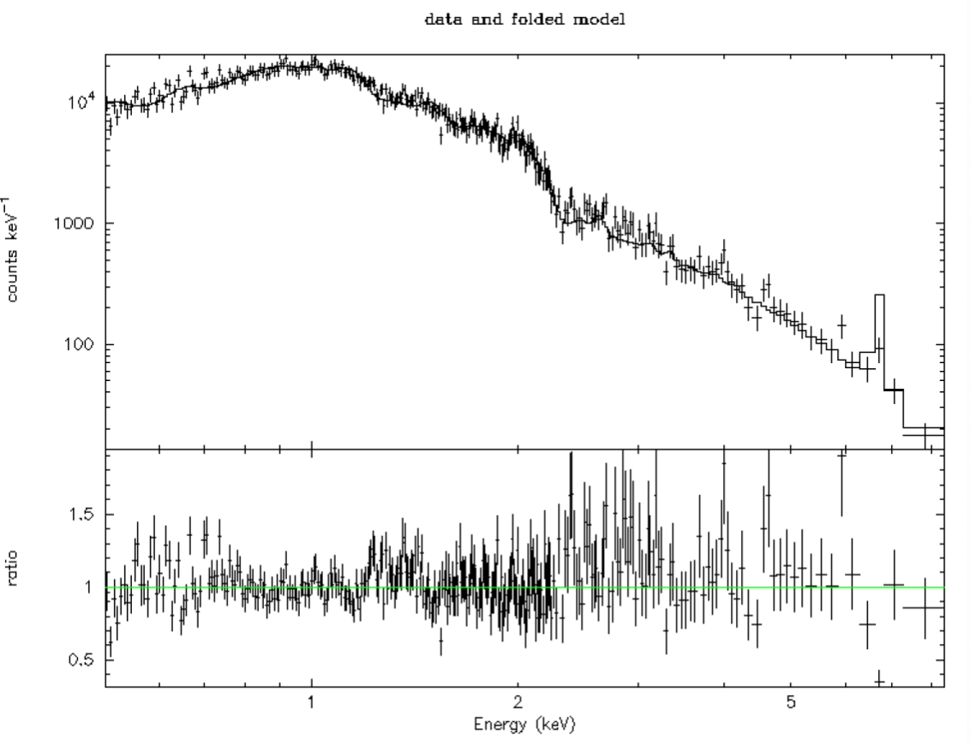
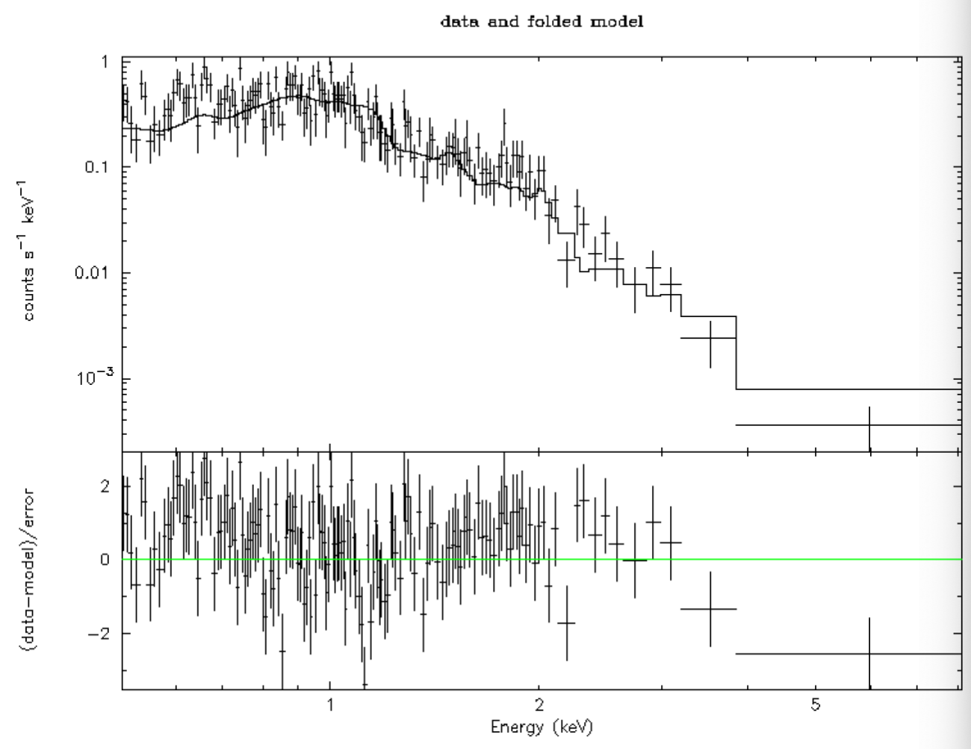
LP 820-19： possible CME?
apec + apec
kT = 4.09 keV
NH = 9e20 cm^-2
kT = 2.57 keV
NH = 7e13 cm^-2
拟合模型：Tbabs (apec + apec)；吸收柱密度显著降低（初步结果）

Slide 16
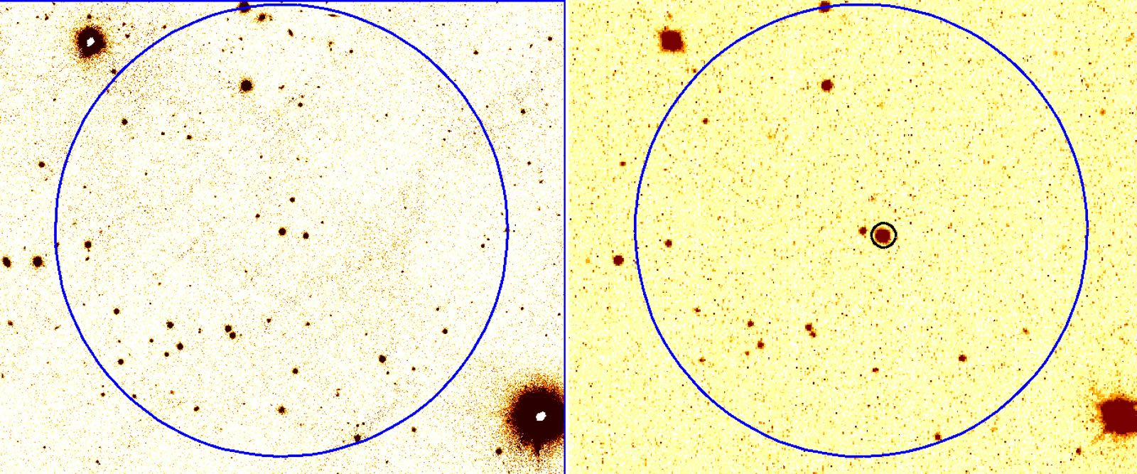
LP 820-19：光学后随
PanSTARRS 16.24mag (r band)
星载触发43分钟之后，新疆金山望远镜进行光学后随观测；发现LP 820-19显著变亮
Jinshan 12 mag (r band)
星载触发2.2h之后，Bootes对LP 820-19进行光学后随观测

Slide 17
研究展望：EP & Mephisto
建立一个中等大小的光学 & X-ray 同时观测的样本；
研究恒星磁场活动和自转之间的关系，增进对恒星发电机机制的理解；
研究恒星耀发的温度演化过程，研究X射线耀发和光学耀发之间的相关性；估计恒星耀发总能量； 从而限制恒星耀发模型；
研究恒星耀发对“宜居行星”大气的影响；
捕捉CME现象；探索恒星CME现象和恒星耀发的物理图景。

Slide 19
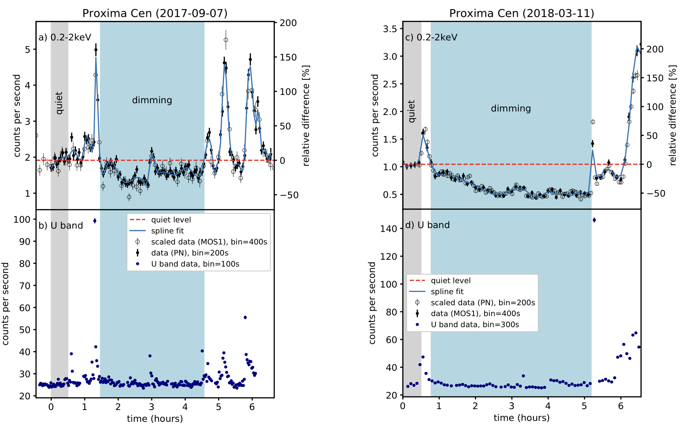
X-ray dimming

